Slide 1
Penjadualan CPU

Slide 2
Penjadualan CPU
Konsep Dasar
Kriteria Penjadualan
Algoritma Penjadualan
Penjadualan Multiple-Processor
Penjadualan Real-Time
Evaluasi Algorithm

Slide 3
Konsep Dasar
Memaksimalkan kinerja CPU melalui multiprogramming
CPU–I/O Burst Cycle – Eksekusi proses terdiri dari siklus eksekusi CPU dan I/O wait.
Pendistribusian CPU burst
Notes:
CPU burst adalah tahapan dimana proses sedang dijalankan di CPU, sedangkan I/O burst adalah tahapan dimana proses menunggu suatu I/O. Suatu program I/O bound biasanya memiliki CPU burst yang pendek, sebaliknya program CPU bound memiliki CPU burst yang lebih panjang.

Slide 4
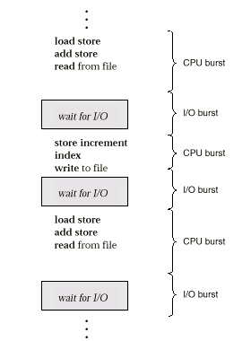
Penggantian Rangkaian Urutan
CPU dan I/O Burst

Slide 5
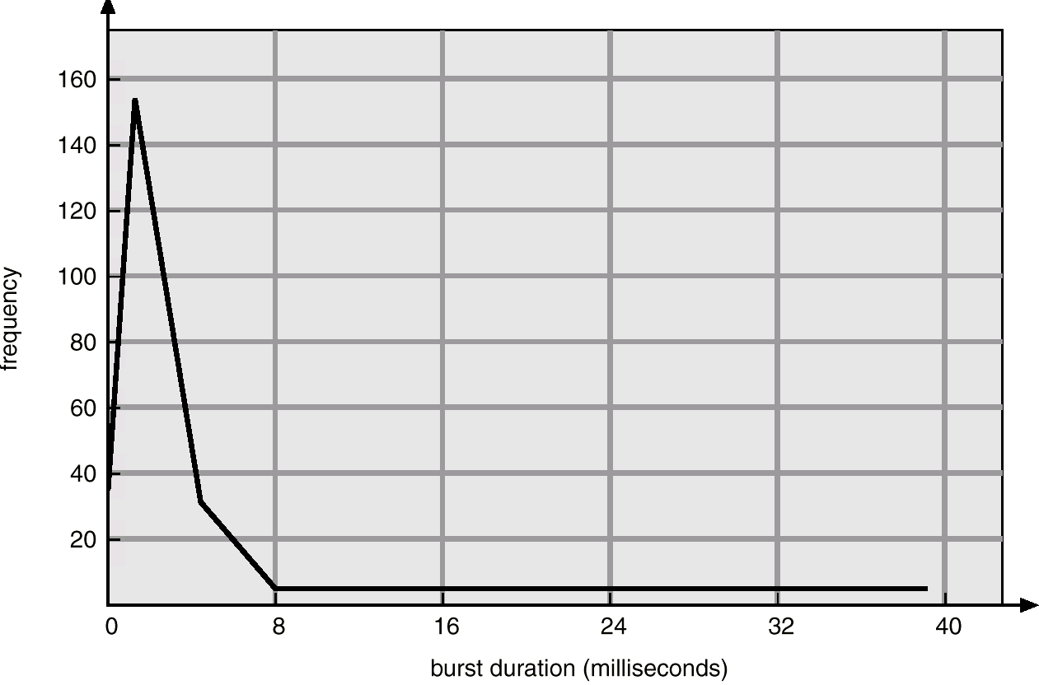
Histogram CPU-burst Times

Slide 6
Penjadual CPU
Algoritma scheduling:
  Memilih dari proses-proses yang berada di memori (ready to execute) dan memberikan jatah CPU ke salah satu proses tersebut.
Kapan keputusan untuk algoritma dilakukan:
  Saat suatu proses:
    1.Switch dari status running ke waiting.
    2.Switch dari status running ke ready.
    3.Switch dari status waiting ke ready.
    4.Terminates.
  Penjadualan 1 dan 4 termasuk nonpreemptive
  Penjaudualan lainnya termasuk preemptive

Slide 7
Jenis Penjadualan
Preemptive: OS dapat mengambil (secara interrupt, preempt) CPU dari satu proses setiap saat.
Non-preemptive: setiap proses secara sukarela (berkala) memberikan CPU ke OS.
Contoh:
  Penjadualan untuk switch dari running ke wait atau terminate: non-preemptive.
  Penjadualan proses dari running ke ready: pre-emptive.
    Prasyarat untuk OS real-time system.

Slide 8
Dispatcher
Modul Dispatcher: mengatur dan memberikan kontrol CPU kepada proses yang dipilih oleh “short-term scheduler”:
  switching context
  switching ke user mode
  Melompat ke lokasi yang lebih tepat dari user program untuk memulai kembali program
Dispatch latency – terdapat waktu yang terbuang (CPU idle) dimana dispatcher menghentikan satu proses dan menjalankan proses lain.
  Save (proses lama) dan restrore (proses baru).

Slide 9
Kriteria Penjadualan
Utilisasi CPU: menjadikan CPU terus menerus sibuk (menggunakan CPU semaksimal mungkin).
Throughput: maksimalkan jumlah proses yang selesai dijalankan (per satuan waktu).
Turn around time: minimalkan waktu selesai eksekusi suatu proses (sejak di submit sampai selesai).
Waiting time: minimalkan waktu tunggu proses (jumlah waktu yang dihabiskan menunggu di ready queue).
Response time: minimalkan waktu response dari sistim terhadap user (interaktif, time-sharing system), sehingga interaksi dapat berlangsung dengan cepat.

Slide 10
Kriteria Penjadualan yang Optimal
Memaksimumkan utilisasi CPU
Memaksimumkan throughput
Meminimukan turnaround time
Meminimumkan waiting time
Meminimumkan response time
Notes:
Throughput komputer tergantung pada faktor-faktor seperti kecepatan CPU (central processing unit), jumlah memori , kinerja sistem operasi dan alat pengukuran. Throughput untuk jaringan tambahan tergantung pada faktor-faktor seperti jenis media transmisi (misalnya, twisted pair kabel kawat tembaga, kabel koaksial , kabel serat optik atau radio gelombang), kecepatan router dan perangkat jaringan lainnya, dan jaringan protokol .
The scalable merujuk pada situasi di mana throughput meningkat kira-kira sebanding dengan peningkatan input. Sebagai contoh, jika blast furnace dapat diproduksi dalam berbagai ukuran dan jika tanur tinggi berukuran lebih besar akan menghasilkan proporsional lebih baja kualitas yang sama dan dengan biaya yang sama (dan tanur kecil akan menghasilkan kurang proporsional baja kualitas yang sama dan biaya), maka teknologi blast furnace scalable. Demikian juga, sistem operasi komputer scalable jika dapat melakukan seperti efisien pada superkomputer atau pada jaringan besar komputer karena dapat pada, berdiri sendiri desktop komputer tunggal.

Slide 11
Algoritma Penjadualan
First-come, first-served (FCFS)
Shortest-Job-First (SJF)
Priority
Round-Robin (RR)
Multilevel Queue
Multilevel Feedback Queue

Slide 12
First-Come, First-Served (FCFS)
Algoritma:
  Proses yang request CPU pertama kali akan mendapatkan jatah CPU.
  Sederhana – algoritma maupun struktur data: menggunakan FIFO queue (ready queue).
FIFO: Non preemptive
  Timbul masalah “waiting time” terlalu lama jikadidahului oleh proses yang waktu selesainya lama.
    Tidak cocok untuk time-sharing systems.
    Digunakan pada OS dengan orientasi batch job.

Slide 13
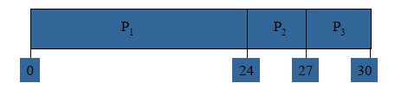
FCFS (Cont.)
Example: Process Burst Time
P₁ 24
P₂ 3
P₃ 3
Diketahui proses yang tiba adalah P₁, P₂, P₃. Gant chart-nya adalah :
Waiting time untuk P1 = 0; P2 = 24; P3 = 27
Average waiting time: (0 + 24 + 27)/3 = 17

Slide 14
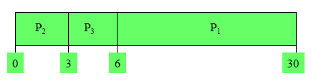
FCFS (Cont.)
Diketahui proses yang tiba adalah P₂, P₃, P₁. Gant chart-nya adalah :
Waiting time untuk P1 = 6; P2 = 0; P3 = 3
Average waiting time: (6 + 0 + 3)/3 = 3
  Lebih baik dari kasus sebelumnya
Convoy effect proses yang pendek diikuti proses yang panjang

Slide 15
Shortest-Job-First (SJR)
Penggabungan setiap proses merupakan panjang dari burst CPU berikutnya. Panjang tersebut digunakan untuk penjadualan proses pada waktu terpendek
Terdapat 2 skema :
  nonpreemptive – CPU hanya satu kali diberikan pada suatu proses, maka proses tersebut tetap akan memakai CPU hingga proses tersebut melepaskannya
  preemptive –jika suatu proses tiba dengan panjang CPU burst lebih kecil dari waktu yang tersisa pada ekseksusi proses yang sedang berlangsung, maka dijalankan preemtive. Skema ini dikenal dengan Shortest-Remaining-Time-First (SRTF).
SJF akan optimal, keteika rata-rata waktu tunggu minimum untuk set proses yang diberikan

Slide 16
Contoh Non-Preemptive SJF
Process Arrival Time Burst Time
P₁ 0.0 7
P₂ 2.0 4
P₃ 4.0 1
P₄ 5.0 4
SJF (non-preemptive)
Average waiting time = (0 + 6 + 3 + 7)/4 - 4
P₁
P₃
P₂
P₄
0
3
7
8
12
16

Slide 17
Contoh Preemptive SJF
Process Arrival Time Burst Time
P₁ 0.0 7
P₂ 2.0 4
P₃ 4.0 1
P₄ 5.0 4
SJF (preemptive)
Average waiting time = (9 + 1 + 0 +2)/4 - 3
P₁
P₂
P₃
P₂
P₄
P₁
0
2
4
5
7
11
16

Slide 18
Penjadualan Prioritas
Algoritma:
  Setiap proses akan mempunyai prioritas (bilangan integer).
  CPU diberikan ke proses dengan prioritas tertinggi (smallest integer º highest priority).
  Preemptive: proses dapat di interupsi jika terdapat prioritas lebih tinggi yang memerlukan CPU.
  Nonpreemptive: proses dengan prioritas tinggi akan mengganti pada saat pemakain time-slice habis.
  SJF adalah contoh priority scheduling dimana prioritas ditentukan oleh waktu pemakaian CPU berikutnya.
Problem = Starvation
  Proses dengan prioritas terendah mungkin tidak akan pernah dieksekusi
  Solution = Aging
    Prioritas akan naik jika proses makin lama menunggu waktu jatah CPU.

Slide 19
Round Robin (RR)
Setiap proses mendapat jatah waktu CPU (time slice/quantum) tertentu misalkan 10 atau 100 milidetik.
  Setelah waktu tersebut maka proses akan di-preempt dan dipindahkan ke ready queue.
  Adil dan sederhana.
Jika terdapat n proses di “ready queue” dan waktu quantum q (milidetik), maka:
  Maka setiap proses akan mendapatkan 1/n dari waktu CPU.
  Proses tidak akan menunggu lebih lama dari: (n-1) q time units.
Performance
  q besar ⇒ FIFO
  q kecil ⇒ q harus lebih besar dengan mengacu pada context switch, jika tidak overhead akan terlalu besar

Slide 20
Contoh RR (Q= 20)
Process Burst Time
P₁ 53
P₂ 17
P₃ 68
P₄ 24
Gantt Chart
Tipikal: lebih lama waktu rata-rata turnaround dibandingkan SJF, tapi mempunyai response terhadap user lebih cepat.
P₁
P₂
P₃
P₄
P₁
P₃
P₄
P₁
P₃
P₃
0
20
37
57
77
97
117
121
134
154
162

Slide 21
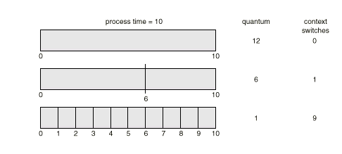
Waktu Kuantum dan Waktu Context Switch

Slide 22
Penjadualan Antrian Multitingkat
Kategori proses sesuai dengan sifat proses:
  Interaktif (response cepat)
  Batch dll
Partisi “ready queue” dalam beberapa tingkat (multilevel) sesuai dengan proses:
  Setiap queue menggunakan algoritma schedule sendiri
  Foreground proses (interaktif, high prioritiy): RR
  Background proses (batch, low priority): FCFS
Setiap queue mempunyai prioritas yang fixed.

Slide 23
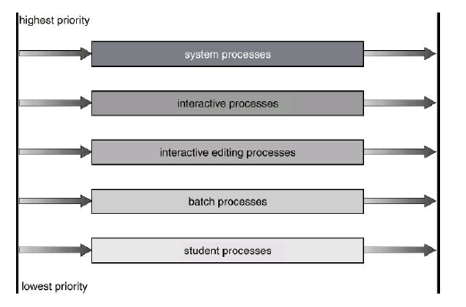
Penjadualan Antrian Multitingkat

Slide 24
Antrian Multitingkat Berbalikan
Suatu proses dapat berpindah diantara beragam antrian;
Perlu feedback untuk penentuan proses naik/turun prioritasnya (dinamis):
  Aging dapat diimplementasikan sesuai dengan lama proses pada satu queue.
  Suatu proses yang menggunakan CPU sampai habis (tanpa I/O wait) => CPU-bound (bukan proses interaktif) dapat dipindahk ke queue dengan prioritas lebih rendah

Slide 25
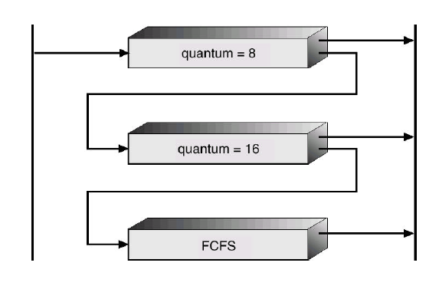
Antrian Multitingkat Berbalikan

Slide 26
Penjadualan Multiple-Processor
Penjadualan CPU lehih kompleks ketika terdapat multiple Processor
Processor yang homogen termasuk ke dalam multiprocessor
Homogeneous processors within a multiprocessor.
Load sharing
Asymmetric multiprocessing – hanya ada satu processor yang dapat mengakses struktur sistem data,only one processor accesses the system data structures,sehingga meringankan kebutuhan sharing data

Slide 27
Penjadualan Real-Time
Hard real-time systems
  Task kritis harus selesai dengan garansi waktu tertentu
  OS akan melacak lamanya task tersebut dieksekusi (real time):
    Mengetahui lama waktu system call, fungsi dan response dari hardware
    Melakukan prediksi apakah task tersebut dapat dijalankan.
  Mudah dilakukan untuk OS khusus pada peralatan/ pemakaian khusus (single task: control system)
  Sulit untuk time-sharing sistim, virtual memory (faktor latency sebagian program aktif ada di disk).

Slide 28
Penjadualan Real-Time
Soft real-time systems
  Membutuhkan penggunaan skema prioritas
  Multimedia, highly interactive graphics
  Prioritas tidak menurunkan over time
  Dispancy latency yang rendah :
    Penyisipan point preemsi sepanjang waktu system calls
    Membuat keseluruhan kernel preemptable

